Slide 1

00
Study Meeting
LearnData Lab
LearnData Lab @SKKU
7월 8일 연구 미팅
Natural Language Processing and Commonsense Reasoning for the Next of QnA System
정지원

Slide 2
01
Study Meeting
LearnData Lab
LearnData Lab @SKKU
Content
Review
Progress
Plan

Slide 3
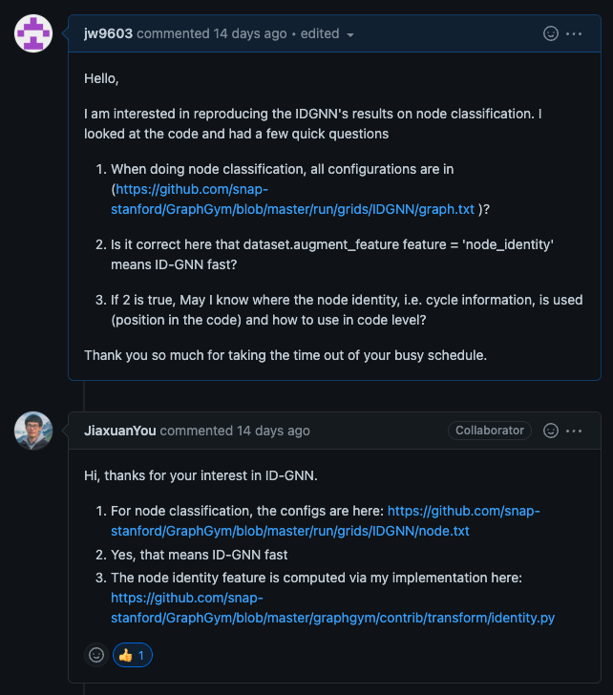
02
Study Meeting
LearnData Lab
LearnData Lab @SKKU
Review
ID-GNN Full 사용하기
Graph Soft Counter 모델에 ID-GNN 넣는 방식으로 코드 짜기
그러나, 수도 코드 상으로는 ID-GNN을 대부분 사용하므로 ID-GNN을 뼈대로 삼아야함
ID-GNN core 코드를 발견함.
https://github.com/snap-stanford/GraphGym/blob/master/graphgym/contrib/layer/idconv.py

Slide 4
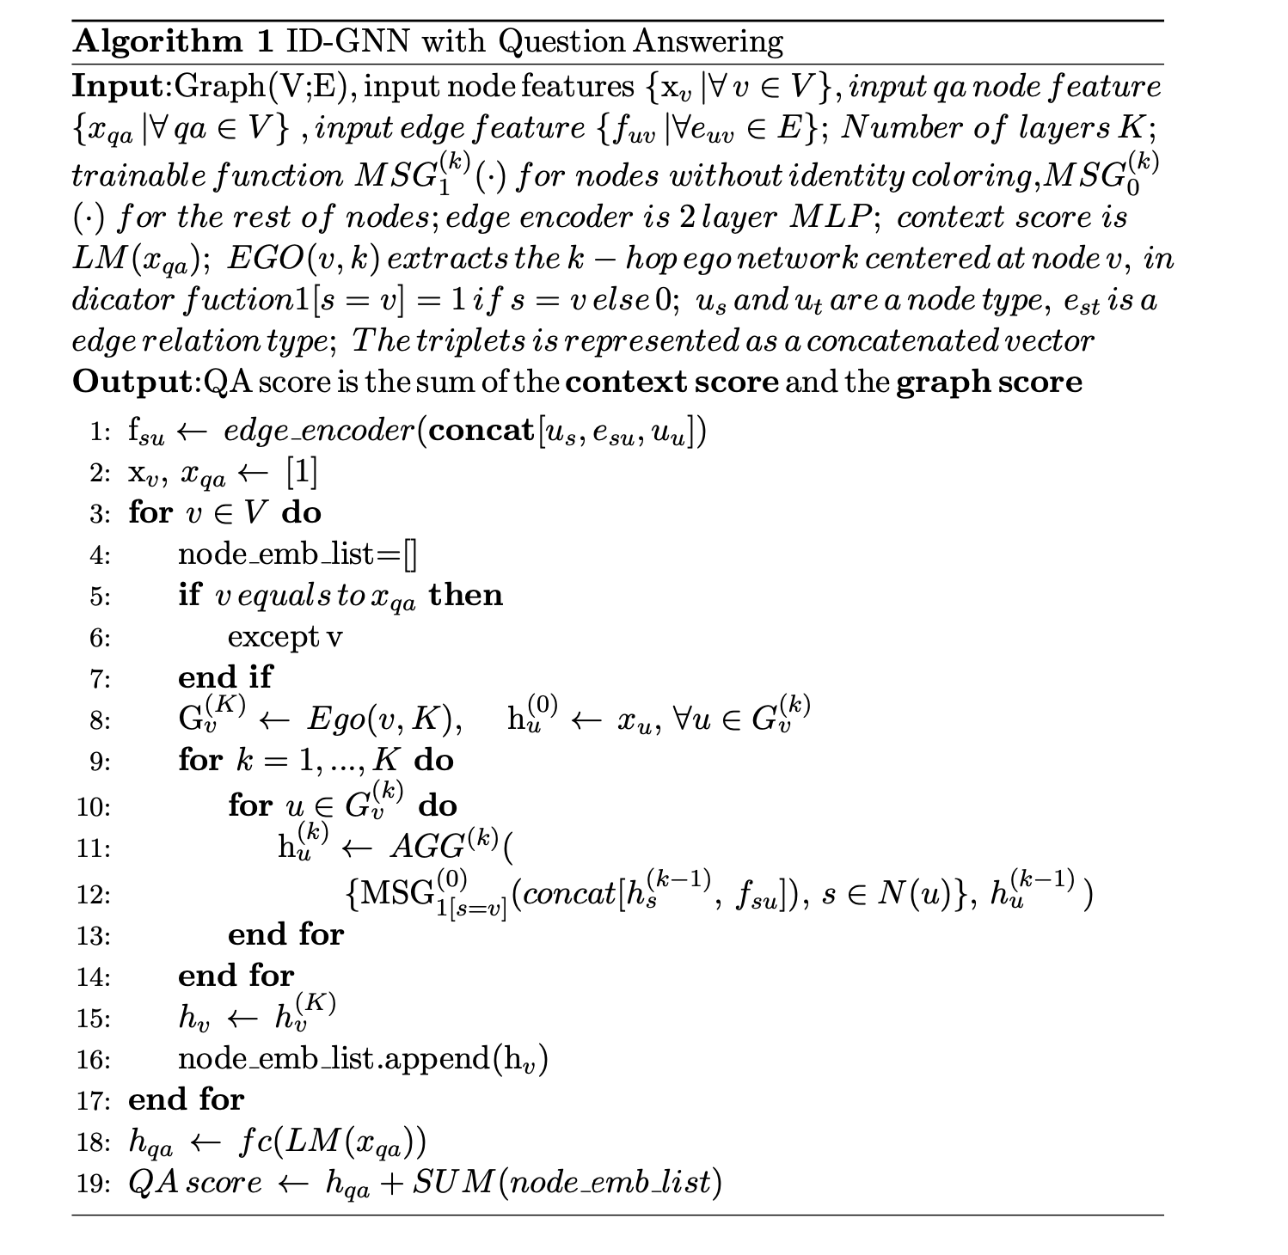
03
Study Meeting
LearnData Lab
LearnData Lab @SKKU
Progress
Pseudo Code
우측의 의사 코드에서 5번째 줄만 제외하면됨!!
Graph Soft Counter & ID-GNN의 코드를 병합해야한다.

Slide 5
04
Study Meeting
LearnData Lab
LearnData Lab @SKKU
Progress
코드의 흐름 분석
Graph Soft Counter
GSC는 run_gsc__csqa.sh를 통해 모델을 학습시킴
Sh파일에서는 gsc.py에 config값들을 입력 받아서 모델이 작동하는 과정임
그렇다면 모델은 어떻게 이루어져 있는가? > > 비교적 이해하기 쉬운 형태임

Slide 6

05
Study Meeting
LearnData Lab
LearnData Lab @SKKU
Progress
코드의 흐름 분석
ID-GNN
ID-GNN의 layer은 https://github.com/snap-stanford/GraphGym/blob/master/graphgym/contrib/layer/idconv.py
수도코드에서 ID-GNN의 for문을 그대로 사용하기 때문에 edge_encoder를 어떻게 처리하고 병합하는지가 관건임

Slide 7
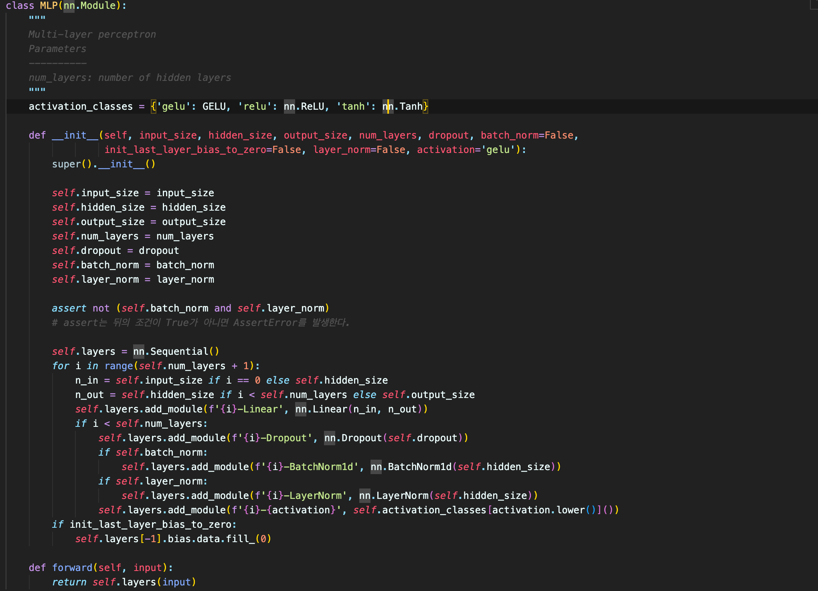
06
Study Meeting
LearnData Lab
LearnData Lab @SKKU
Progress
Code
Edge encoder는 기본적으로 2-layer MLP로 구성되어 있음
여기부터 코드적으로 설명하겠습니다.

Slide 8
07
Study Meeting
LearnData Lab
LearnData Lab @SKKU
Plan
부분적으로 완성할 때 마다 확인 진행중 -> 간단한 예시를 통해 검증 중
Edge feature을 MSG시에 concat진행 -> How to?
코드 이해 필요

Slide 9
08
Study Meeting
LearnData Lab
LearnData Lab @SKKU
Thank you!

